Slide 1
اهلا و سهلا

Slide 2
تعريف المعلم
ابو عمر محمد فاروف حسين
مدير المدرسة
السلامية سراج العلوم بروداروغاهات
سيتاكند – ستغرام
فون – 01818433486
Email – aomfaruk1177@gmail.com

Slide 3
تعريف الدرس
القواعد اللغة العربية
الصف الثامن من الداخل
الفعل و الحرف

Slide 4
يقرأ = পড়ছে

Slide 5
الثمرٌ على الطابلة = টেবিলের উপর ফল আছে

Slide 6
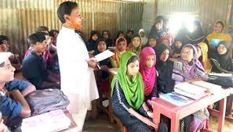
يعلّم الاستاذُ الطلّابَ فى المدرسة

Slide 7
علم الصرف
الوحدة الاولى
الدرس الثانى
الفعل و الحرف

Slide 8
يأكل = খাচ্ছে

Slide 9
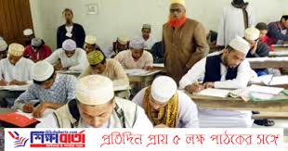
يكتب = লিখছে

Slide 10
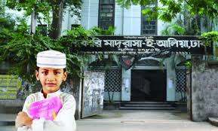
يذهب الطالب فى المدرسة

Slide 11
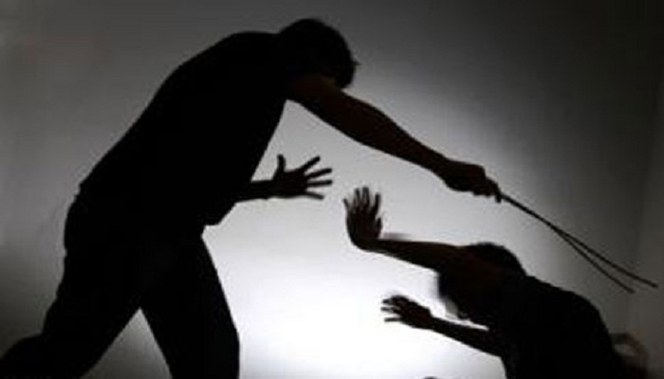
ضربَ زيدٌ عمراً

Slide 12
শিখনফল
এ পাঠ শেষে শিক্ষার্থীরা--
فعل এর সংজ্ঞা আলামতসহ বর্ণনা করতে পারবে।
حرف এর সংজ্ঞা আলামতসহ বর্ণনা করতে পারবে।
فعل ও حرف গুলো চিহ্নিত করতে পারবে।

Slide 14
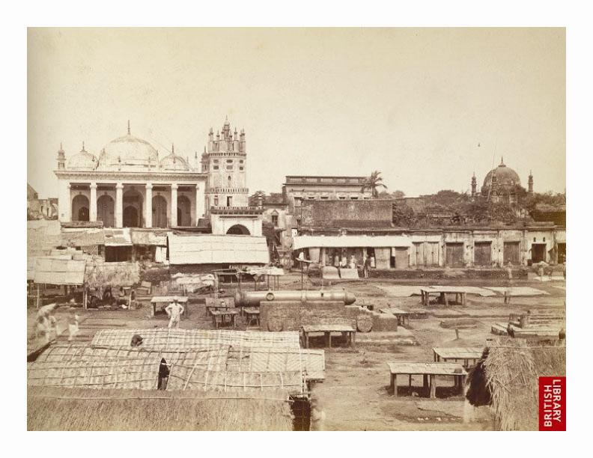
অতীত কালে

Slide 15
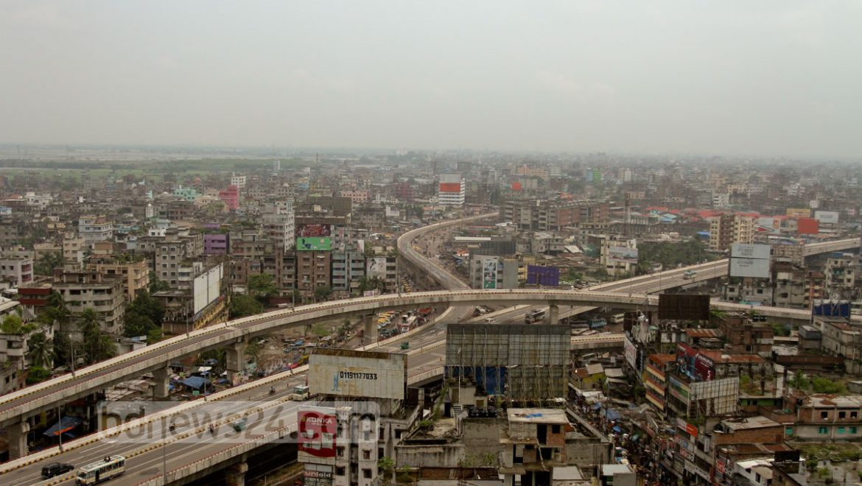
বর্তমানে ঢাকা

Slide 16
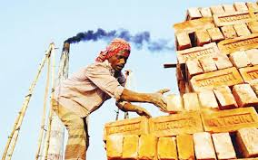
সাহায্য ছাড়া কাজ করছে

Slide 17
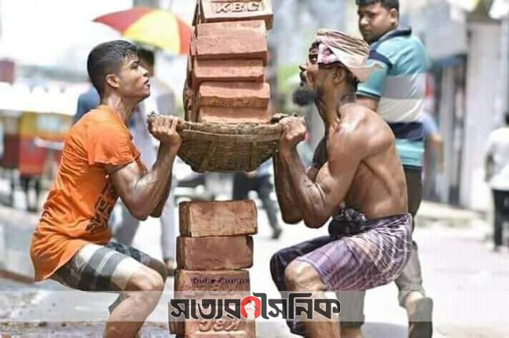
عامل = শ্রমিক

Slide 18
الفعل এর সংজ্ঞা
الفعل كلمةٌ تدل على معنىً فى نفسها دلالة مقترنة باحد ازمنة الثلاثة ـ
অর্থাৎ- فعل এমন একটিكلمةٌ কে বলা হয় যা তিন কালের সাহায্য নিয়ে নিজের অর্থ নিজে প্রকাশ করতে পারে।

Slide 19
فعل এর علامة
১) শব্দের শুরুতে س বা سوف যুক্ত হওয়া
سيعلمون
سوف يعلمون
২) শব্দের শুরুতে قد যুক্ত হওয়া ।
قد جأكم من الله نور

Slide 20
৩) শব্দটি ماضى , مضارع এবং أمر এ রূপান্তর হওয়া ।
ضَرَبَ
يَضْرِبُ
اِضْرِبْ
نَصَرَ
يَنْصُرُ
اُنْصُرْ
৪) শব্দের শেষে ضمير بارز যুক্ত হওয়া ।
سَمِعْتَ
سَمِعْنَا
سَمِعُوْا

Slide 21
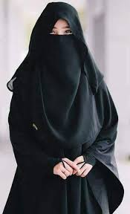
৫) শব্দের শেষেتاء تانيث ساكنة যুক্ত হওয়া।
যেমন- نَصَرَتْ ـ فَضِلَتْ
اُدْخُلِىْ
المرأة = মহিলা
৬) শব্দের শেষে ياء مخاطبة যুক্ত হওয়া। যেমন- যেমন- يا زيد

Slide 22
৭) শব্দের শুরুতে جزم প্রদানকারী عامل আসা।
যেমন- لاَ تَفْعَلْ - لَمْ يَسْمَعْ
৮) শব্দের শুরুতে نصب প্রদানকারী عامل আসা। যেমন- لَنْ تَفْعَلَ - اَنْ يّضْرِبَ

Slide 23
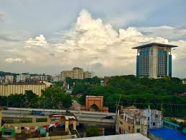
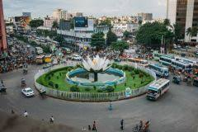
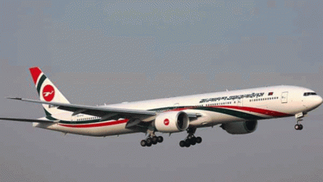
الحرف এর সংজ্ঞা
الحرف كلمةٌ لاتدل على معنىً فى نفسها بل تدل على معنىً فى غيرها ـ
অর্থাৎ- حرف এমন একটিكلمة কে বলা হয় যা অন্য কোন كلمة র সাহায্য ছাড়া নিজের অর্থ নিজে প্রকাশ করতে পারে না।
سرتُ من جاتجام الى داكا
ঢাকা শহর
চট্টগ্রাম শহর

Slide 24
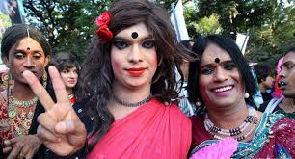
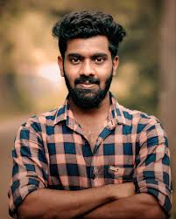
حرف এর علامة
সে কি পুরুষ?
যদি এ দুটির কোনটিই না হয়
নাকি সে নারী?
না
না
হিজড়া
যদি কোন كلمة বা শব্দে اسم অথবা فعل এর কোন علامة পাওয়া না যায় তাহলে তা حرف হিসেবে গণ্য হবে ।

Slide 25
মূল্যায়ন
প্রশ্নগুলো উত্তর দাও।
فعل কি কালের সঙ্গে সম্পর্ক রাখে ?
حرف কাকে বলে ?
فعل এর তিনটি উদাহরণ দাও ।
حرف এর তিনটি উদাহরণ দাও ।
فعل এর তিনটি علامة উদাহরণসহ বল ।

Slide 26
একক কাজ
فعل এর সংজ্ঞা দাও?

Slide 27
জোড়ায় কাজ
পাঠ্যপুস্তকে উল্লেখ নেই এমন পাঁচটি فعل তোমাদের খাতায় লেখ।

Slide 28
দলীয় কাজ
নিচের অনুচ্ছেদটি পড়ে حرف ও فعل গুলো চিহ্নিত করে খাতায় লেখ ।
يجب على الإنسان اختيار مهنة وعمل مناسب له، حتى يستطيع تحقيق أكبر قدر ممكن من الفائدة والربح، وبالتالي توفير حياة كريمة له ولأفراد أسرته، وعندما يسعى ويشقى ويبذل قصارى جهده ليتطور تنفتح أمامه كافة أبواب الخير، كما يمكن أن يكوّن ثروة كبيرة وأملاك وعقارات ليقضي بذلك على كافة صور الفقر ويحافظ على حالة من الاكتفاء الذاتي لفترة طويلة من حياته، ويمكن أن يستمر هذا الاكتفاء طوال العمر. وقد أعطت الديانات السماوية جميعها العمل مكانةً خاصة وعالية، حيثُ كان أنبياء الله عليهم السلام يعملون من أجل توفير مصدر للرزق لهم، وخصوصاً الدين الإسلامي فقال تعالى: (هُوَ الَّذِيْ جَعَلَ لَكُمْ الأَرْضَ ذَلُوْلاً فَامْشُوْا فِيْ مَنَاكِبِهَا وُكُلُوْا مِن رِّزْقِهِ وَإِلَيْهِ النُّشُوْرُ)

Slide 29
বাড়ির কাজ
فعل এর علامة গুলো তোমাদের পাঠ্য বইয়ে উল্লেখ নেই এমন তিনটি উদাহরণসহ খাতায় লেখ

Slide 30
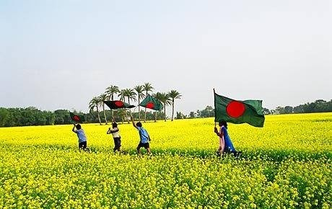
সবাইকে ধন্যবাদ

